Slide 1
ПРОБНЕ
ЗНО-2020

Slide 2
Графік пробного ЗНО-2020
Дата | Предмет | Тривалість (розрахунок часу з 11.30)
15.06.2020 (понеділок) | Українська мова та література | 180 хв.
17.06.2020 (середа) | Математика | 180 хв.
 | Історія України | 150 хв.
 | Біологія | 150 хв.
 | Географія | 150 хв.
 | Фізика | 180 хв.
 | Хімія | 150 хв.
 | Англійська мова | 150 хв.
 | Французька | 150 хв.
 | Німецька | 150 хв.
 | Іспанська | 150 хв.

Slide 3
Рекомендації щодо організації протиепідемічних заходів під час роботи
пункту проведення пробного зовнішнього незалежного оцінювання, спрямованих на запобігання поширенню коронавірусної хвороби
1. На вході до пункту проведення пробного зовнішнього незалежного оцінювання (далі – пункт ПЗНО) мають бути місця для оброблення рук антисептиками.
Місця для оброблення рук слід позначати вказівником про необхідність дезінфекції рук.
2. Інформацію (плакати/банери) про необхідність дотримання респіраторної гігієни та етикету кашлю потрібно розмістити у зручному для вільного огляду місці.
3. У санітарних кімнатах має бути забезпечено наявність засобів гігієни (використання багаторазових рушників заборонено).
4. Аудиторії перед проведенням пробного зовнішнього незалежного оцінювання (далі – пробне зовнішнє оцінювання) потрібно провітрювати не менше 30 хв.

Slide 4
Рекомендації щодо організації протиепідемічних заходів під час роботи
пункту проведення пробного зовнішнього незалежного оцінювання, спрямованих на запобігання поширенню коронавірусної хвороби
5. Допуск учасників пробного зовнішнього оцінювання, персоналу та осіб, уповноважених на здійснення контролю або спостереження, медичних працівників до пункту ПЗНО здійснюється після оцінки наявності ознак респіраторних хвороб та за умови одягнення захисної маски/респіратора так, щоб були покриті ніс та рот.
Особи, в яких виявлено ознаки респіраторних хвороб, не допускаються до виконання службових обов’язків або проходження пробного зовнішнього оцінювання.
6. Під час проведення пробного зовнішнього оцінювання за сприятливих погодних умов рекомендовано відкривати вікна при зачинених вхідних дверях (не варто відкривати вікна під час виконання частини «Розуміння мови на слух (аудіювання)» під час пробного зовнішнього оцінювання з іноземних мов).
7. Після проведення пробного зовнішнього оцінювання потрібно очистити і продезінфікувати поверхні (у тому числі дверних ручок, столів, місць для сидіння) та провітрити приміщення.
8. На виході з пункту ПЗНО має бути розміщено контейнер/урну з кришкою для використаних масок з чіткою відміткою «ВИКОРИСТАНІ МАСКИ.

Slide 5
Організаційні питання пробного ЗНО-2020
У відео УЦОЯО «Пробне ЗНО-2020: зробимо тестування безпечним» закцентовано увагу на особливостях проведення процедури тестування, пробного ЗНО в умовах епідемії коронавірусу
Ознайомтеся із відеороликом.
https://www.youtube.com/watch?v=yKxHkiis6_4

Slide 6
Організаційні питання пробного ЗНО-2020
Зразки інформаційних вивісок розміщено у розділі на сайті ХРЦОЯО «Організаторам»

Slide 7
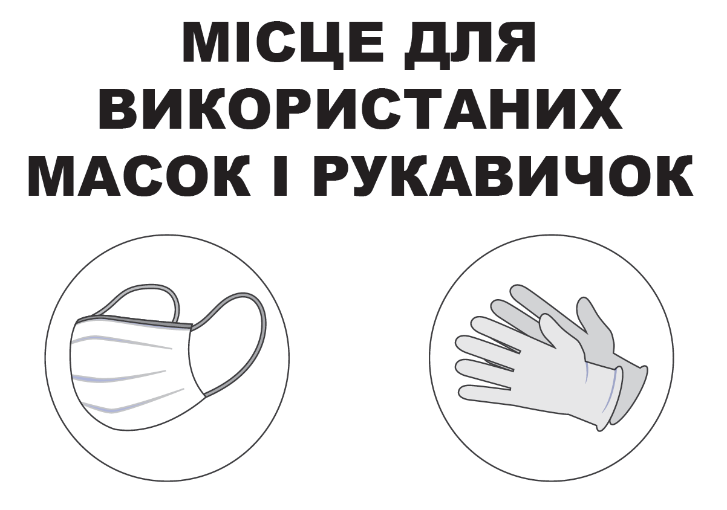
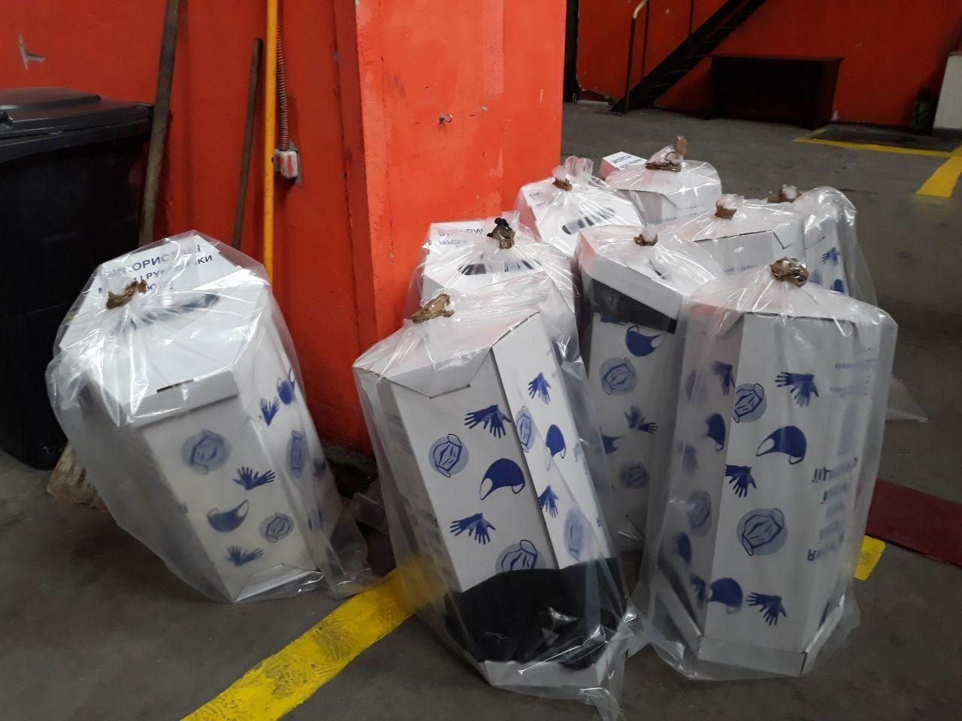
Організаційні питання пробного ЗНО-2020
Організація місця для використаних засобів

Slide 8
Організаційні питання пробного ЗНО-2020
Забезпечення пункту ПЗНО документами та матеріалами:
І - адміністративний пакет і контейнер (завезено спецзв’язком)
ІІ - пакет із допоміжними матеріалами;
фінансові документи; скотч
(отримано від відповідального за ЗНО
в окрузі)

Slide 9
Основна сесія
ЗНО-2020

Slide 10
Регламент роботи
пункту проведення ЗНО-2020
Ознайомтеся із Регламентом у розділі «Організаторам» на сайті ХРЦОЯО

Slide 11
У відео УЦОЯО «Просто про ЗНО» відтворена процедура тестування.
Ознайомтеся із відеороликом
https://www.youtube.com/watch?v=rFVrxwEHlLs&feature=youtu.be&fbclid=IwAR3tgI-0lVMKMXSxKqcnkL5DlC2SjwgSgfXl8Qyq0xTitUAsYT5wBAhd1ko

Slide 12
Пропонуємо Вам переглянути відео ХРЦОЯО «Технологчна карта старшого інструктора (інструктора)» й ознайомитися з процедурними діями персоналу під час проведення ЗНО-2020
https://www.youtube.com/watch?v=Gf_5l0bYkME&feature=youtu.be

Slide 13
ЗНО-2020
з іноземних мов

Slide 14
У відео УЦОЯО «Просто про ЗНО з іноземних мов» закцентовано увагу на особливостях проведення процедури тестування, а саме як відбувається аудіювання з іноземних мов.
Ознайомтеся із відеороликом.
https://www.youtube.com/watch?v=nGdyNAPQGqw&feature=youtu.be&fbclid=IwAR1eBu6yq1OhoHd7oY-Vt9imG7HvScfHal0S5UvlLp80iub53Dx9REdD-G4

Slide 15
Пропонуємо Вам переглянути відео ХРЦОЯО «Технологчна карта старшого інструктора (інструктора) особливості проведення ЗНО з іноземних мов» та ознайомитися з процедурними діями персоналу під час проведення ЗНО-2020 з іноземних мов
https://www.youtube.com/watch?v=IzQ9KwTXQ3g&feature=youtu.be

Slide 16
Постановою Головного державного санітарного лікаря України затверджено рекомендації щодо безпечних умов проведення зовнішнього незалежного оцінювання, єдиного вступного іспиту та єдиного фахового вступного випробування в умовах пандемії.
Ознайомтеся із Постановою.
https://testportal.gov.ua/wp-content/uploads/2020/05/Postanova-MOZ_24.pdf

Slide 17
У разі, якщо у Вас залишились запитання щодо організації та проведення ЗНО, Ви можете їх залишити у Google Формі «Актуальні запитання щодо організації та проведення ЗНО-2020»
https://docs.google.com/forms/d/e/1FAIpQLScI0dgKSGIhxrEjuTa1UpnlvLh-piNNpfHeH_LYJtHt2imAbg/viewform
Просимо ставити питання, окрім:
1) питання щодо придбання пірометрів (безконтактних термометрів), дезінфекторів, антисептиків, рідкого мила, паперових рушників та масок вирішується централізовано у МОН;
2) питання інформаційних банерів трансформовано у друк інформації, підготовленої УЦОЯО, на 4-х листках формату А4 чорно-білого кольору;
3) питання щодо роботи медпрацівників вирішується централізовано та регулюється окремою інструкцією, розробленою МОН / МОЗ.

Slide 18
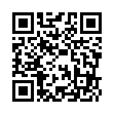
КОНТАКТИ
Шматько Олена Євгеніївна
(начальник організаційно-методичного відділу)
095 159 36 03
Полтавська область
Семеновська Катерина Сергіївна
(методист організаційно-методичного відділу)
097 032 01 69
095 891 55 29
Сумська область
Ханікова Валерія Олександрівна
(методист організаційно-методичного відділу)
050 303 70 73
067 919 30 76
Харківська область
Ноженко Вікторія Юріївна
(методист організаційно-методичного відділу)
050 287 86 33
057 705 07 37
097 832 34 96

